Slide 1
L
BÁO CÁO HỆ THỐNG
LUMINA TUTORS
Hệ Thống Quản Lý Giáo Dục Đa Trường
Mô hình kinh doanh · Giao diện · Kiến trúc · Dữ liệu · Công nghệ
Người thực hiện: Khuong Vai trò: Full-Stack Web Developer
ASP.NET Core 8.0 MVC · Clean Architecture · SQL Server 2022 26/06/2026

Slide 2
L
TỔNG QUAN
Nội dung trình bày
1
Giới thiệu tổng quan
2
Mô hình kinh doanh (Selling)
Sản phẩm, 7 vai trò, kiến trúc đa trường
Subscription · Add-on · Transaction Fee
3
Giao diện
4
Mô hình hệ thống
Hệ thống thiết kế & bản đồ màn hình
Triển khai & Clean Architecture
5
Cấu trúc dữ liệu & Đường đi dữ liệu
6
Công nghệ
Sơ đồ ER, vòng đời request, thanh toán
Backend · AI · Mobile · Tích hợp
Lumina Tutors — Báo cáo hệ thống
2

Slide 3
L
PHẦN 1
Giới thiệu tổng quan
Nền tảng quản lý giáo dục đa trường (multi-tenant) cho các trường tư thục Việt Nam, xây dựng trên ASP.NET Core 8.0 MVC theo kiến trúc Clean Architecture.
Số hóa toàn bộ vận hành: học vụ, điểm danh (QR / thủ công / nhận diện khuôn mặt), sổ điểm TT22, tài chính, nhân sự, kỷ luật, giao tiếp — kèm Gia Sư AI offline (Ollama) và app mobile React Native.
Mỗi trường là một “tenant” được cách ly dữ liệu qua SchoolId.
7
40+
vai trò vận hành
bảng dữ liệu
4
2
tầng kiến trúc
nền tảng Web + Mobile
Lumina Tutors — Báo cáo hệ thống
3

Slide 4
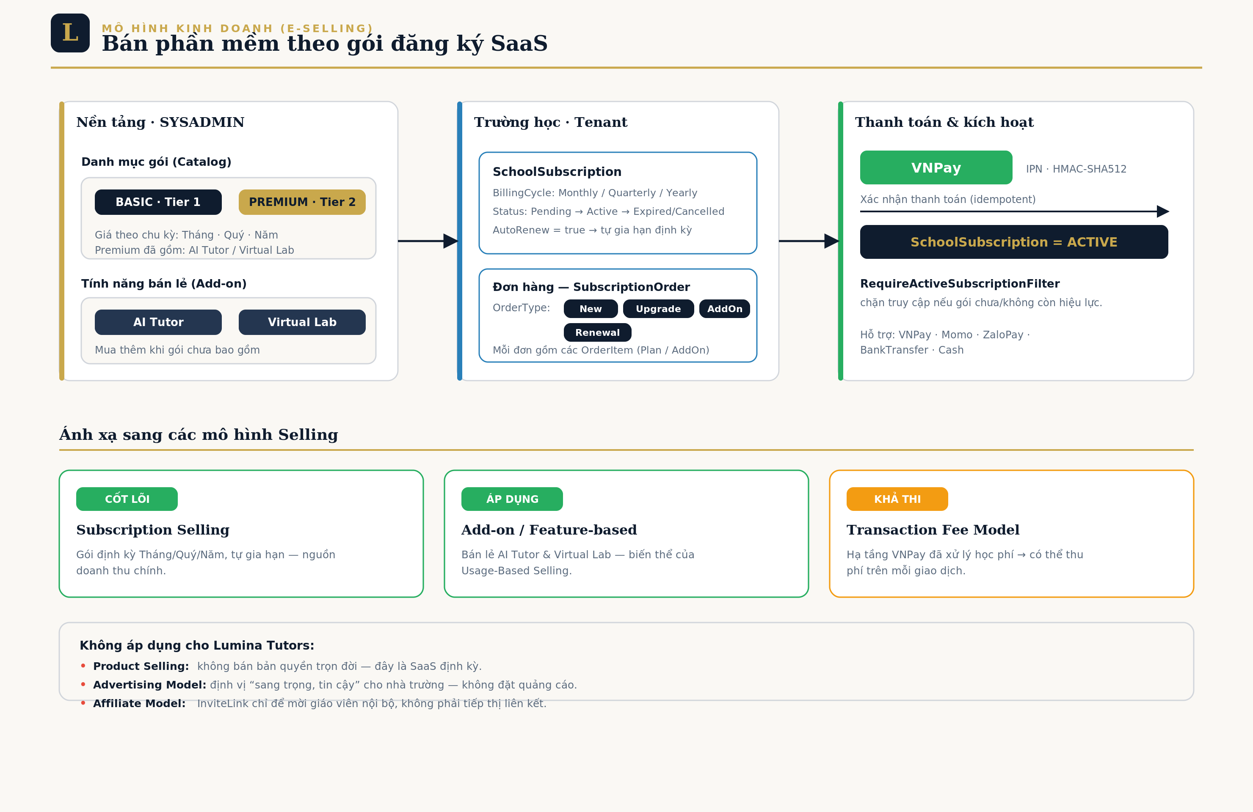
L
PHẦN 2
Mô hình kinh doanh — loại hình Selling
Là SaaS B2B, Lumina Tutors chọn Subscription làm cốt lõi, bổ sung Add-on (≈ Usage-Based) và sẵn sàng cho Transaction Fee.
Hình 1. Mô hình E-Selling và ánh xạ sang các loại hình Selling
Lumina Tutors — Báo cáo hệ thống
4

Slide 5
L
PHẦN 2.1
Subscription Selling — mô hình cốt lõi
1
2
3
SubscriptionPlan
SchoolSubscription
RequireActiveSubscriptionFilter
Gói BASIC / PREMIUM (Tier), giá theo 3 chu kỳ Tháng / Quý / Năm; cờ IncludesAiTutor / IncludesVirtualLab.
Đăng ký của từng trường: BillingCycle, Status (Pending→Active→Expired/Cancelled), AutoRenew tự gia hạn.
Cổng chặn: không có gói Active thì không truy cập được — bảo đảm doanh thu định kỳ.
Doanh thu định kỳ, dự đoán được (MRR / ARR) — phù hợp ngân sách trường học theo năm / kỳ.
Lumina Tutors — Báo cáo hệ thống
5

Slide 6
L
PHẦN 2.2 – 2.4
Các loại hình Selling khác
ÁP DỤNG
KHÔNG ÁP DỤNG
Add-on / Feature-based
Product Selling
Không bán bản quyền trọn đời — đây là SaaS định kỳ.
Bán lẻ AI Tutor & Virtual Lab — biến thể của Usage-Based Selling.
Advertising Model
Trái định vị “sang trọng, tin cậy” cho nhà trường.
Transaction Fee Model
Hạ tầng VNPay đã xử lý học phí → có thể thu phí trên mỗi giao dịch.
Affiliate Model
InviteLink chỉ mời giáo viên nội bộ, không tiếp thị liên kết.
Lumina Tutors — Báo cáo hệ thống
6

Slide 7
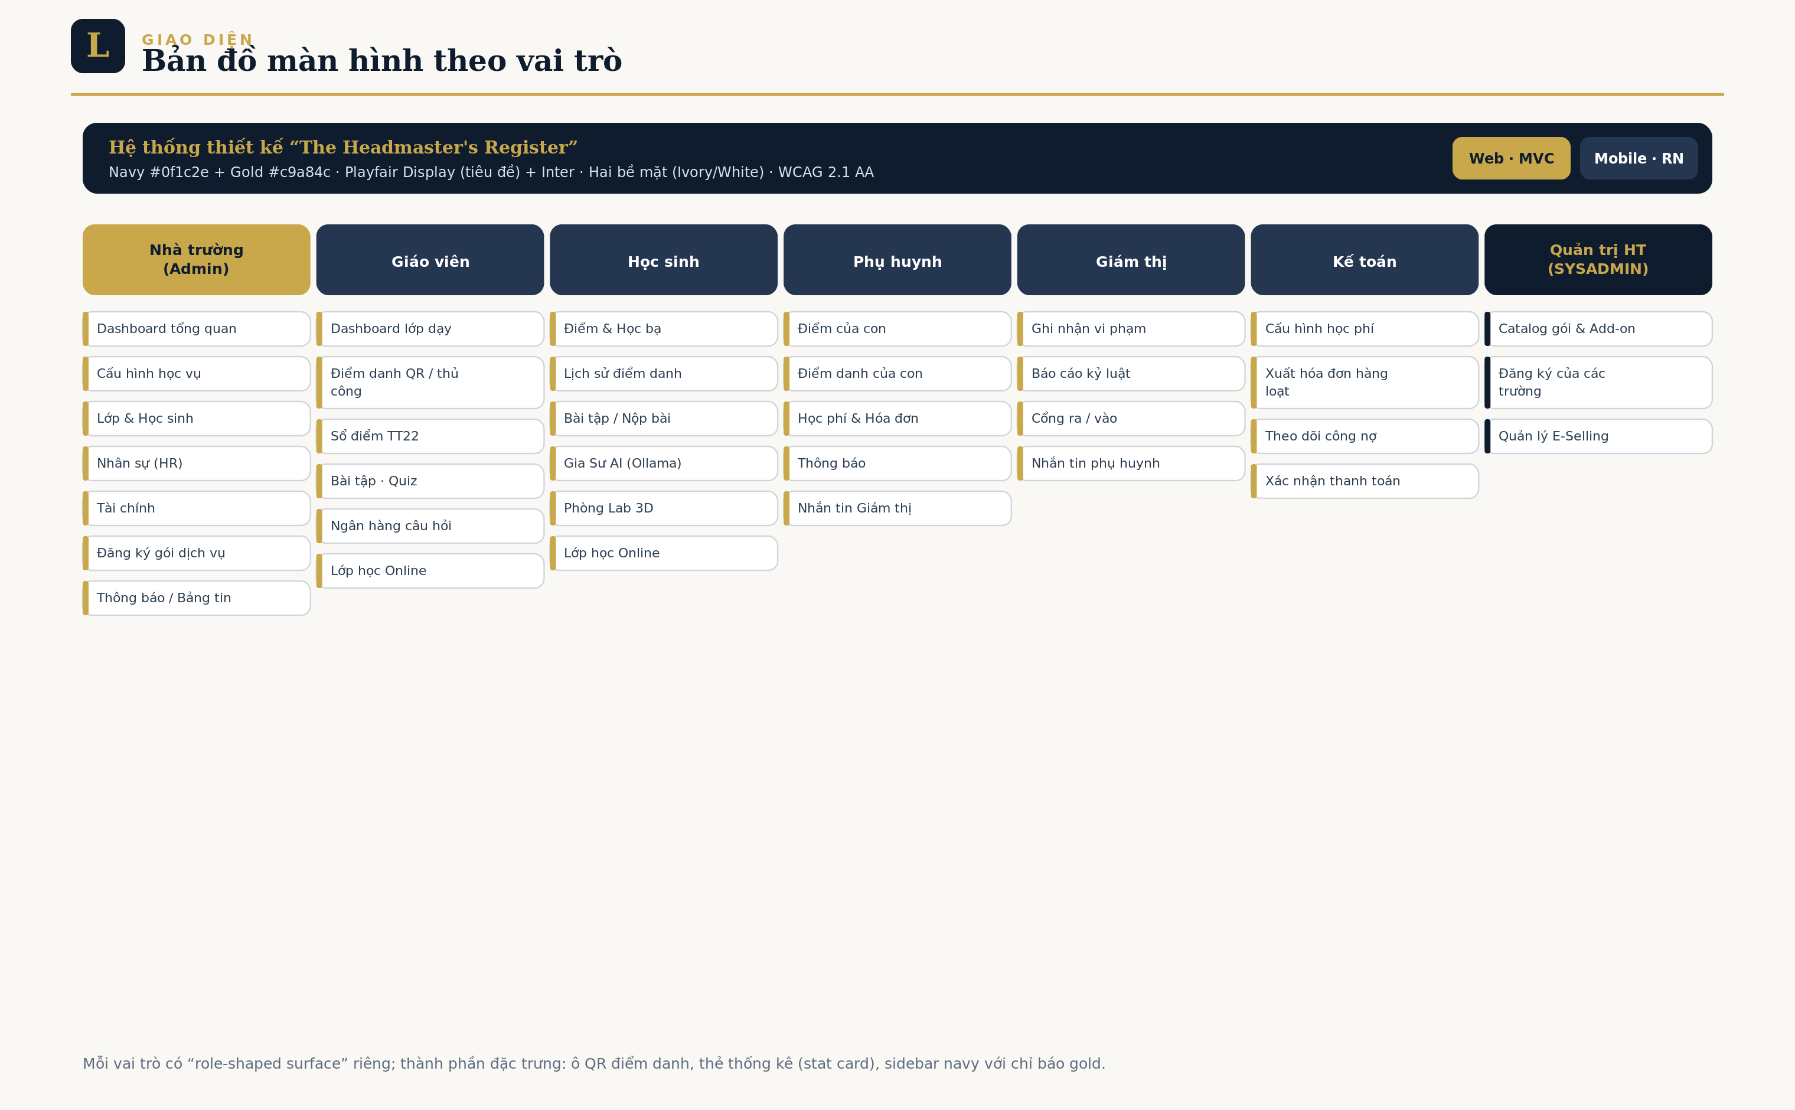
L
PHẦN 3
Giao diện
The Headmaster's Register
Navy + Gold
Playfair + Inter
WCAG 2.1 AA
Hệ thống thiết kế chủ đạo
Gold dùng < 10% màn hình
Tiêu đề serif · nội dung sans
Tương phản & bàn phím
Hình 2. Bản đồ giao diện theo vai trò (Web + Mobile)
Lumina Tutors — Báo cáo hệ thống
7

Slide 8
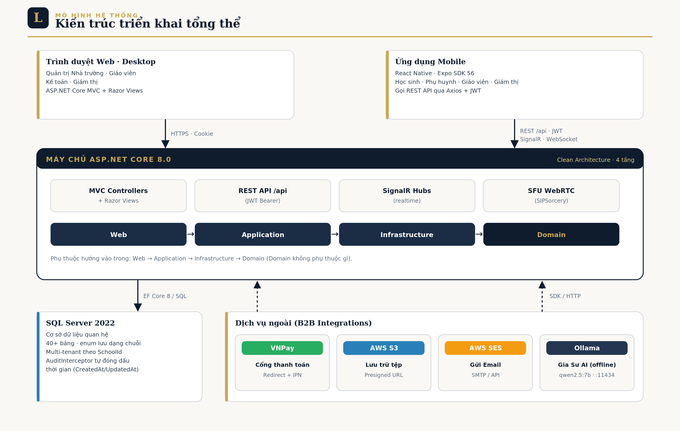
L
PHẦN 4
Mô hình hệ thống
Hình 3. Kiến trúc triển khai tổng thể
Lumina Tutors — Báo cáo hệ thống
8

Slide 9
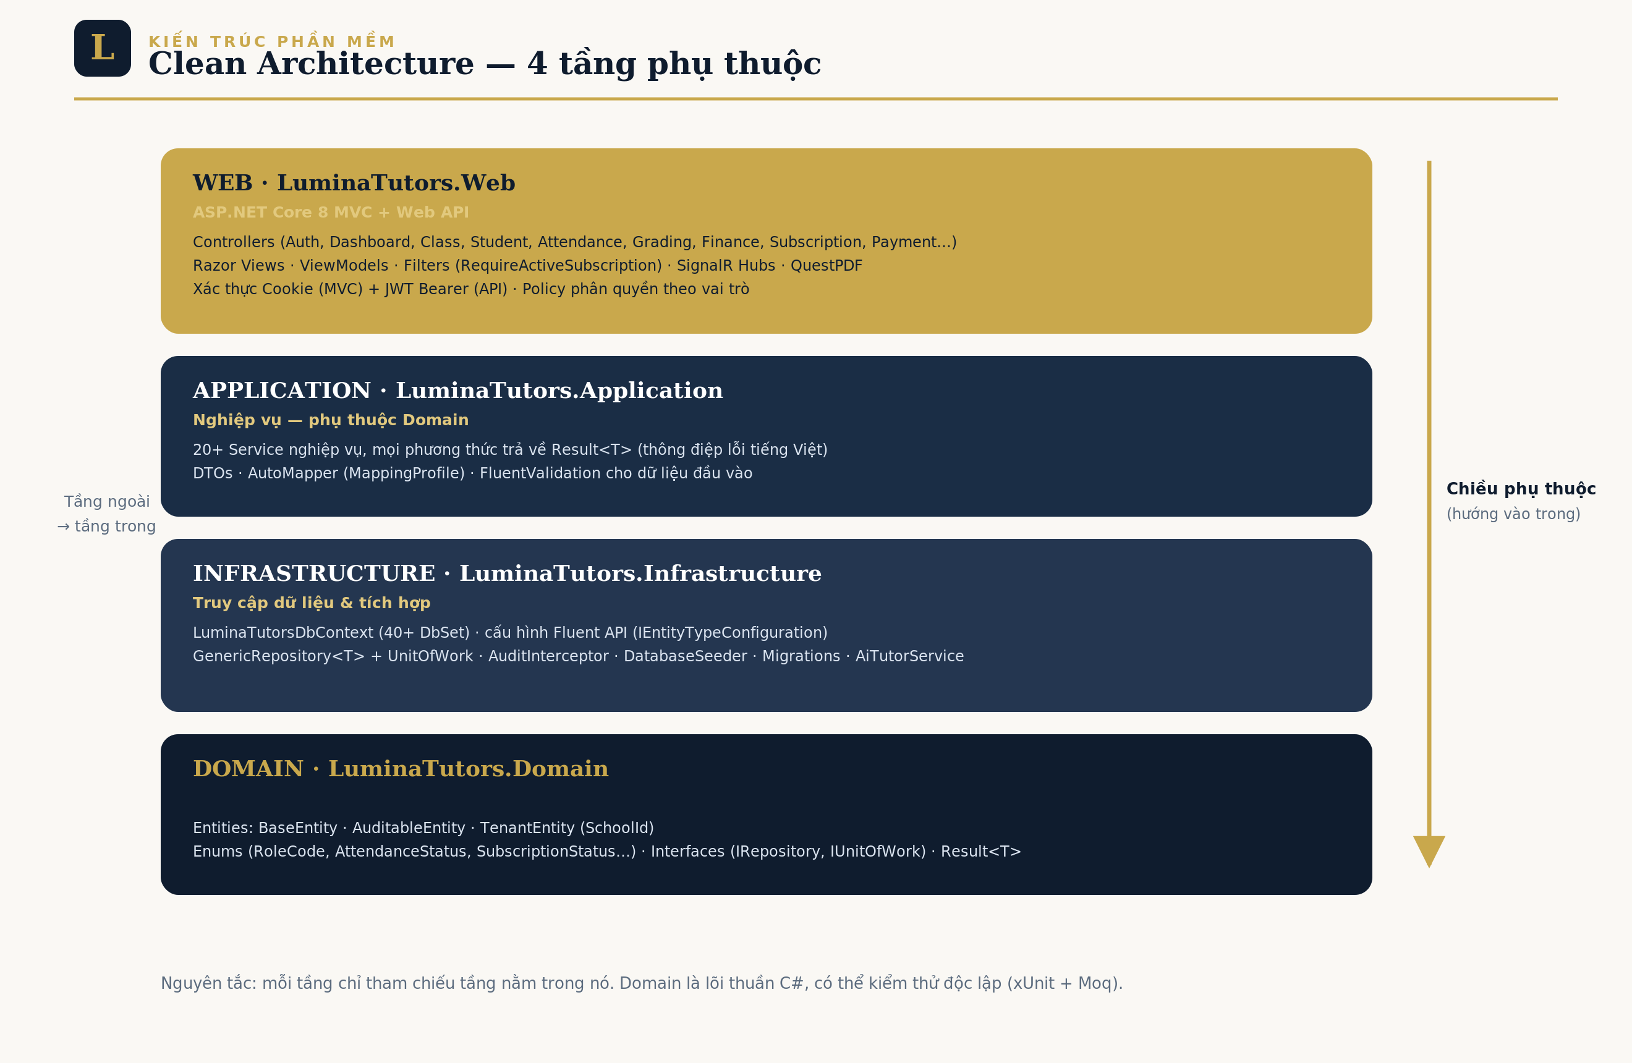
L
PHẦN 4.1
Clean Architecture — 4 tầng
1. Web
MVC + API + SignalR Hubs, Razor Views, Filters, Auth
2. Application
Services trả về Result<T>, DTOs, AutoMapper, FluentValidation
3. Infrastructure
DbContext, GenericRepository, UnitOfWork, AuditInterceptor
4. Domain
Entities, Enums, Interfaces — lõi thuần C#, không phụ thuộc ngoài
Phụ thuộc hướng vào trong: Web → Domain
Lumina Tutors — Báo cáo hệ thống
9

Slide 10
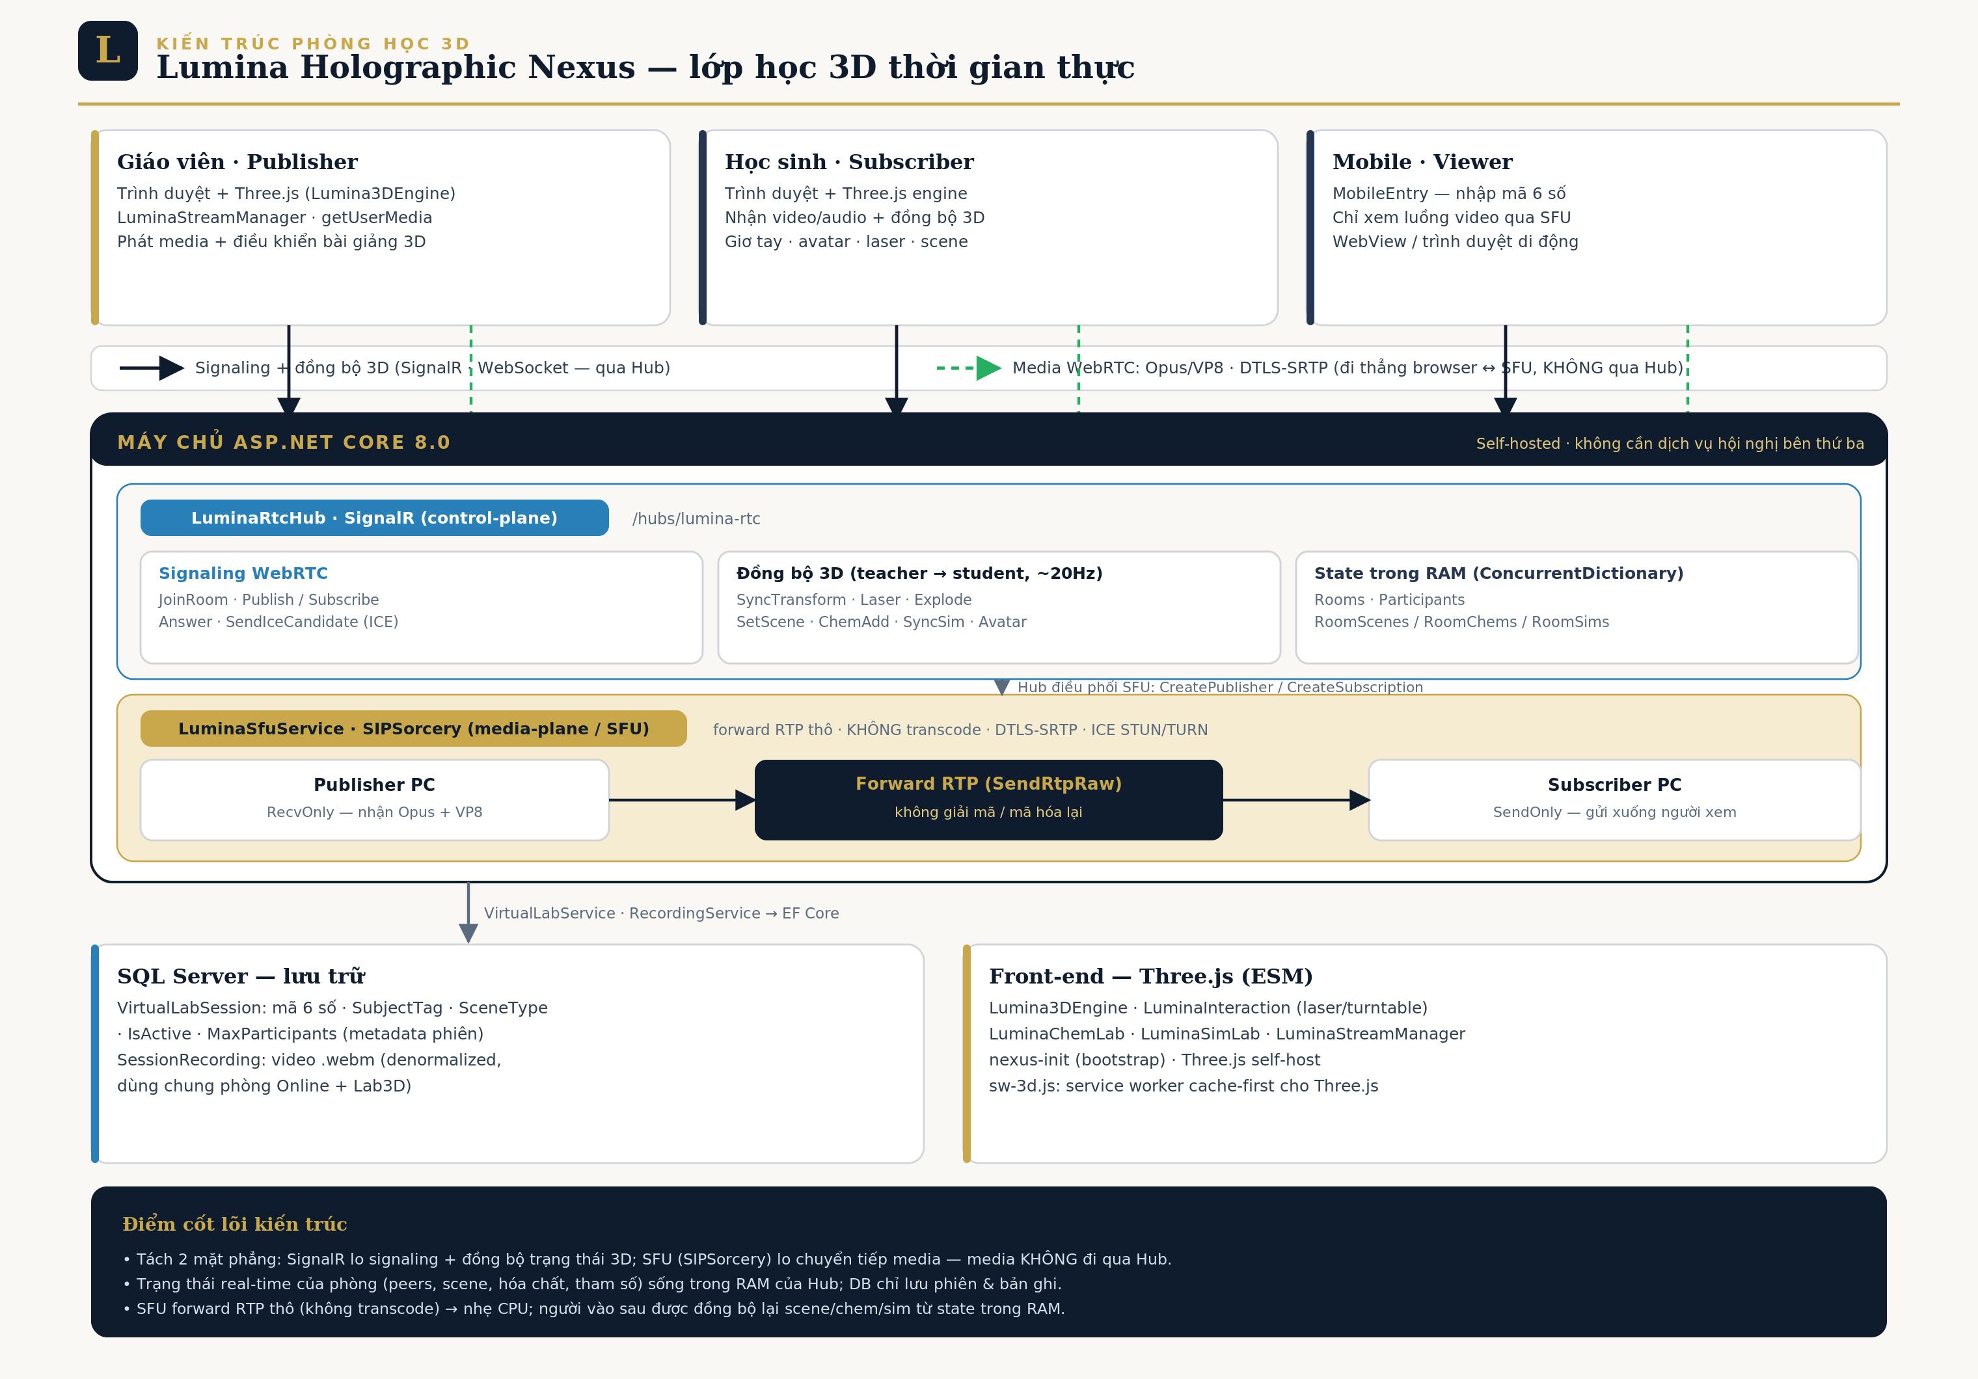
L
PHẦN 4.2
Kiến trúc phòng học 3D (Lumina Nexus)
Tách 2 mặt phẳng: SignalR lo signaling + đồng bộ 3D; SFU (SIPSorcery) chuyển tiếp media — media đi thẳng, không qua Hub.
Lumina Nexus — tách control-plane (SignalR) & media-plane (SFU · SIPSorcery)
Lumina Tutors — Báo cáo hệ thống
10

Slide 11
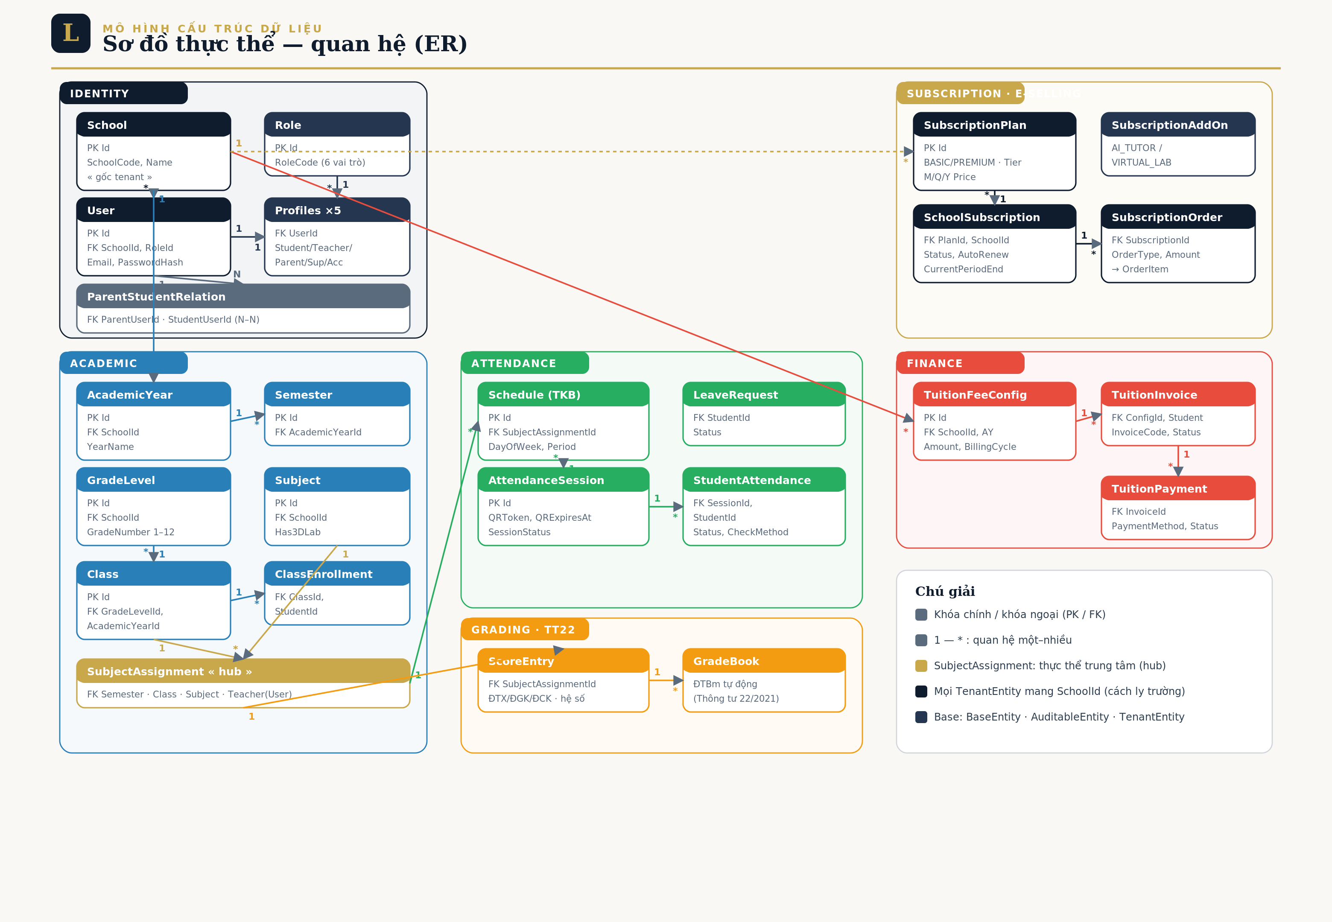
L
PHẦN 5
Mô hình cấu trúc dữ liệu (ER)
40+ bảng · enum lưu chuỗi · base: BaseEntity / AuditableEntity / TenantEntity · hub: SubjectAssignment.
Hình 5. Sơ đồ thực thể — quan hệ theo module
Lumina Tutors — Báo cáo hệ thống
11

Slide 12
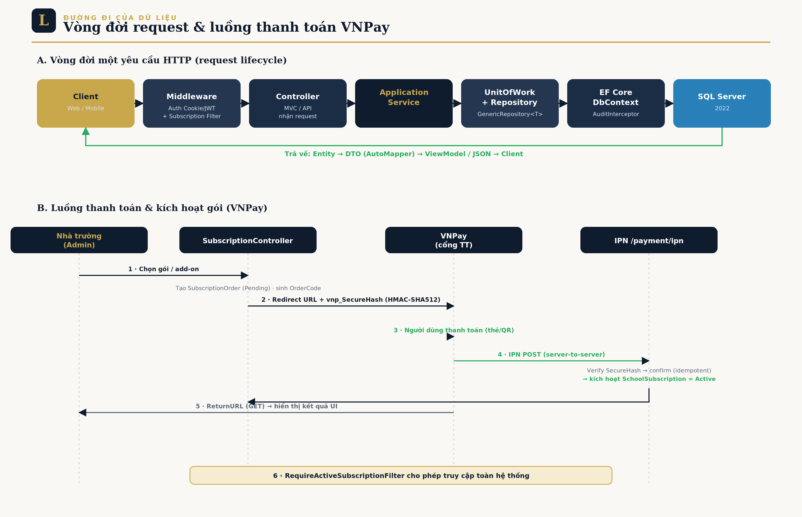
L
PHẦN 5
Đường đi của dữ liệu
Vòng đời request xuyên 4 tầng + luồng thanh toán VNPay (IPN xác thực HMAC-SHA512, idempotent).
Hình 6. Vòng đời request & luồng thanh toán VNPay
Lumina Tutors — Báo cáo hệ thống
12

Slide 13
L
PHẦN 6
Công nghệ
Backend
Xác thực
AI
ASP.NET Core 8 (MVC + API), EF Core 8, SignalR, Serilog, AutoMapper, FluentValidation, QuestPDF, SIPSorcery
Cookie (web) + JWT Bearer (API); policy theo vai trò
Ollama (offline) · qwen2.5:7b hỗ trợ tiếng Việt
Mobile
Tích hợp B2B
Kiểm thử
React Native + Expo SDK 56, React Navigation v7, Axios, SecureStore
VNPay (thanh toán) · AWS S3 (lưu trữ) · AWS SES (email)
xUnit + Moq + FluentAssertions · SpecFlow (BDD) + Selenium
Lumina Tutors — Báo cáo hệ thống
13

Slide 14
L
Kết luận
Lumina Tutors là sản phẩm SaaS giáo dục theo mô hình Subscription Selling, mở rộng bằng Add-on và sẵn sàng cho Transaction Fee, trên nền Clean Architecture vững chắc.
Mô hình doanh thu
Kiến trúc
Subscription cốt lõi + Add-on + Transaction Fee
Clean Architecture 4 tầng, đa trường theo SchoolId
Dữ liệu
Mở rộng
40+ bảng có kỷ luật, đường đi rõ ràng client → CSDL
Ổn định, bảo mật, dễ mở rộng trong tương lai
Cảm ơn đã theo dõi — Khuong · 26/06/2026

